Slide 1
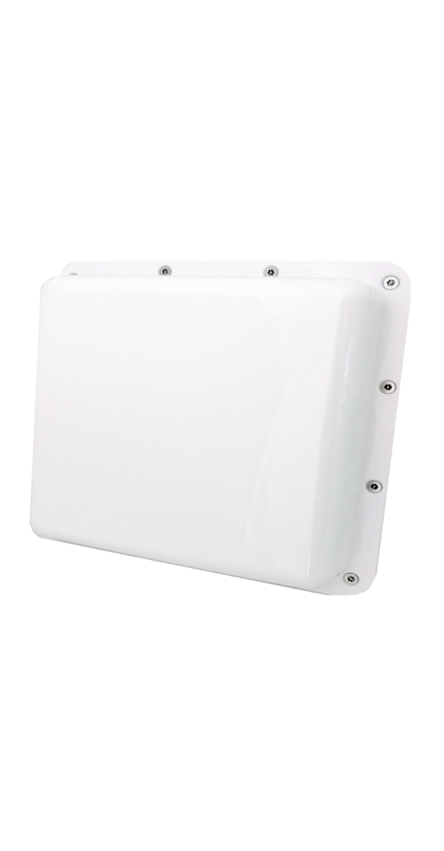
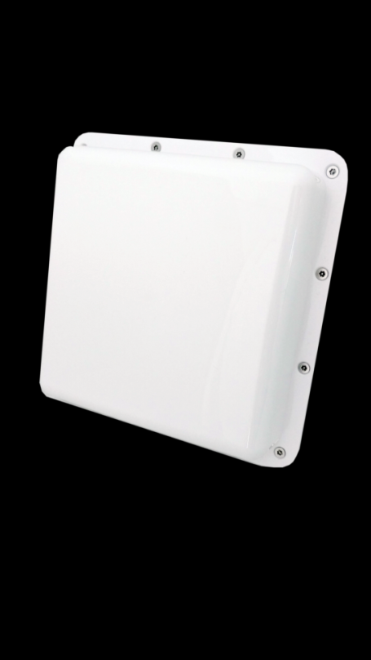



UHF 長距離讀卡機系列
產 品 特 色
符合 ISO18000-6C (EPC GEN2)所有標準協訂
研發專利設計,降低EMI輻射
支援RS485 & Wiegand 等通信輸出介面
支援外部感測器與控制
具有低耗電節能效用，符合節能減碳的環保趨勢
適用於停車場管理及門禁管理等相關管理
HLR6215
HLR6268
HLR6235
產
品
規
格
 | HLR6215 | HLR6268 | HLR6235
感應距離 | 15米 | 6~8米 | 3~5米
工作電壓 | DC12V
天線增益 | 11dbi | 8dbi | 6.5dbi
天線接收 | 50 ohm U.F.L.
通訊介面 | RS485 / Wiegand
通訊標準 | ISO 18000-6C EPC GEN2
操作頻率 | 922-928 MHz
功 率 | 24.9 dBm (可調) | 27.9dBm (可調) | 25 dBm (可調)
感應範圍 | 120° | 70°
調整方式 | PR-ASK, ASK
電流消粍 | < 1A
接受靈敏度 | -85 dBm
操作溫度 | -20℃ ～ 55℃
平均溫度 | -20 ℃ ~ 85 ℃
工作濕度 | 5％ ～ 90％（相對濕度、非凝結）
外觀尺寸 | 413 x 348 x 38.6 (mm) | 228 x 228 x 52.3 (mm) | 11 7x 117 x 44.4 (mm)
防水等級 | IPX6
※ 產品設計及規格如有異動將不另行通知。

Slide 2


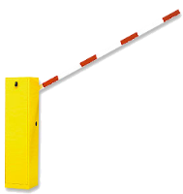









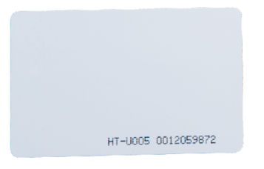

UHF 長距離讀卡機 系列
系
統
應
用
圖
HUB
Ethernet
HEART
門禁管理軟體
Ethernet
HC4120 TCP/IP
長距離讀頭
RS485
Weigand
HA6535A
門禁控制卡機
HP1506
I/O控制器
柵欄機
地感線圈
※ HC4120有雙埠，每一埠最多可支援20台卡機
避免20公尺內有
大面積金屬牆面
安
裝
建
議
感應放射角度約15~20度
金
屬
牆
面
安裝位置盡量遠離
冷氣、基地台、抽水馬達等
避免引響感應距離
建議安裝高度
1.8~2.2公尺
(不可低於標籤高度)
※ 安裝位置仍需以現場環境調整
車輛時速建議: 10Km 以下
感 應 式 卡 片 類 型
UHF 高頻薄卡
車燈貼紙
線圈尺寸：10 x 93.75mm
貼紙尺寸：25 x 105mm
UHF + Mifare
雙頻薄卡
車窗貼紙
線圈尺寸：3 x 95mm
貼紙尺寸：6 x 105mm
尺寸：54 x 85.5 mm
頻率範圍：860~960MHz 協定標準：ISO18000-6C
※ 產品設計及規格如有異動將不另行通知。

